Slide 1
EventBus

Slide 2
EventBus简介
EventBus配置
EventBus基本用法

Slide 3
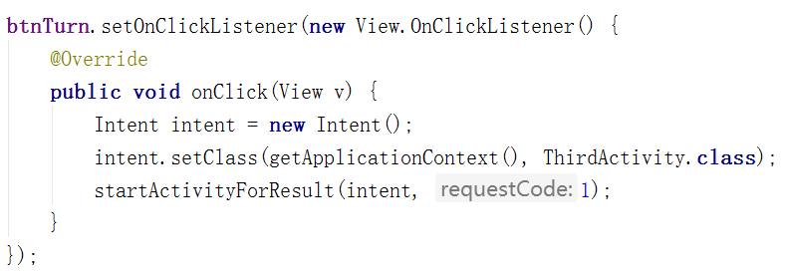
传值并返回的情况

Slide 4
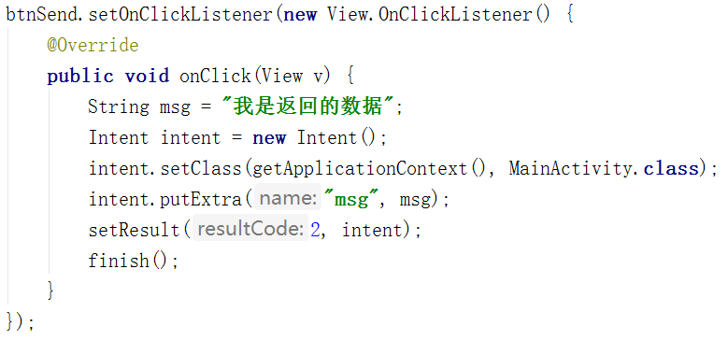
传值并返回的情况

Slide 5
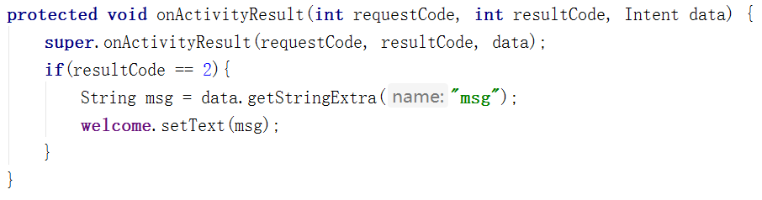
传值并返回的情况
逻辑复杂，代码繁琐，如何简化？

Slide 6
EventBus
类似于发布者/订阅者模式
订阅者
EventBus
事件
(register)
@Subscribe
事件
发布者
post()
事件
@Subscribe
事件
订阅者

Slide 7
EventBus
最新版本 3.1.1
三要素
事件
事件订阅者
事件发布者
注意
EventBus事件必须注册才有效

Slide 8
EventBus简介
优点
简化组件之间的通信
解耦
速度快
结构清晰，使用简单
包小（大概50K）
Notes:
解耦事件发送器和接收器，良好运行在Activity，Fragment和后台线程上，避免了复杂且容易出错的依赖关系和生命周期问题

Slide 9
EventBus简介
EventBus配置
基本用法

Slide 10
EventBus配置
官网地址：http://greenrobot.org/eventbus
源码地址：https://github.com/greenrobot/EventBus

Slide 11
EventBus配置
在Module的gradle文件中添加依赖
dependencies { //EventBus implementation 'org.greenrobot:eventbus:3.1.1' ……
}

Slide 12
EventBus简介
EventBus配置
EventBus基本用法

Slide 13
EventBus基本用法
使用步骤
定义事件（可以是普通JavaBean的形式）
订阅事件（方法名称可以自定义）
@Subscribe(threadMode = ThreadMode.MAIN)
public void onMessageEvent(MessageEvent event) {
/* Do something */
};
发布事件
EventBus.getDefault().post(new MessageEvent());

Slide 14
EventBus基本用法
必须要注册EventBus才有效
如：在Activity或Fragment的声明周期中
@Override
public void onStart() {
super.onStart();
EventBus.getDefault().register(this);
}

Slide 15
EventBus基本用法
取消注册EventBus
如：在Activity或Fragment的声明周期中
@Override
public void onDestroy() {
super. onDestroy();
EventBus.getDefault().unregister(this);
}

Slide 16
EventBus基本用法
五种线程模型
@Subscribe(threadMode = ThreadMode.MAIN)//主线程模型
public void onMessageEvent(MessageEvent event) {
/* Do something */
}

Slide 17
EventBus基本用法
五种线程模型
POSTING（默认）：订阅者在发布事件的同一个线程中调用
MAIN：订阅者在主线程（UI）中调用，不能进行耗时操作
MAIN_ORDERED：订阅者在Android主线程中排队等待被调用
BACKGROUND：订阅者将在后台线程中调用
ASYNC：订阅者方法在单独的线程中调用，始终独立于发布线程和主线程，适用于事件处理程序是耗时的操作，如网络访问
参考：http://greenrobot.org/eventbus/documentation/delivery-threads-threadmode/
Notes:
ThreadMode：POSTING
订阅者将在发布事件的同一线程中调用。这是默认值。事件传递是同步完成的，一旦发布完成，所有订阅者都将被调用。此ThreadMode意味着开销最小，因为它完全避免了线程切换。因此，对于已知完成的简单任务，这是一种推荐的模式，非常短的时间而不需要主线程。使用此模式的事件处理程序应该快速返回以避免阻止发布线程，这可能是主线程。
ThreadMode：MAIN
订阅者将在Android的主线程（有时称为UI线程）中调用。如果发布线程是主线程，则将直接调用事件处理程序方法（与ThreadMode.POSTING所描述的同步）。使用此模式的事件处理程序必须快速返回以避免阻塞主线程。
ThreadMode：MAIN_ORDERED
订阅者将在Android的主线程中调用。该事件总是排队等待以后发送给订阅者，因此对post的调用将立即返回。这使事件处理更加严格且更加一致（因此名称为MAIN_ORDERED）。例如，如果您在具有MAIN线程模式的事件处理程序中发布另一个事件，则第二个事件处理程序将在第一个事件处理程序之前完成（因为它被同步调用 - 将其与方法调用进行比较）。使用MAIN_ORDERED，第一个事件处理程序将完成，然后第二个事件处理程序将在稍后的时间点调用（一旦主线程具有容量）。
使用此模式的事件处理程序必须快速返回以避免阻塞主线程。
ThreadMode：BACKGROUND
订阅者将在后台线程中调用。如果发布线程不是主线程，则将在发布线程中直接调用事件处理程序方法。如果发布线程是主线程，则EventBus使用单个后台线程，该线程将按顺序传递其所有事件。使用此模式的事件处理程序应尝试快速返回以避免阻止后台线程。
ThreadMode：ASYNC
事件处理程序方法在单独的线程中调用。这始终独立于发布线程和主线程。发布事件永远不会等待使用此模式的事件处理程序方法。如果事件处理程序的执行可能需要一些时间，例如用于网络访问，则应使用此模式。避免同时触发大量长时间运行的异步处理程序方法来限制并发线程数。EventBus使用线程池从已完成的异步事件处理程序通知中有效地重用线程。

Slide 18
扩展
粘性事件
如果先发布了事件，然后有订阅者订阅了该事件，那么除非再次发布该事件，否则订阅者将永远接收不到该事件
//发布粘性事件
EventBus.getDefault().postSticky(new MessageEvent(“……"));
// 移除指定的粘性事件
removeStickyEvent(Object event);
// 移除所有的粘性事件
removeAllStickyEvents();
// 移除指定类型的粘性事件
removeStickyEvent(Class<T> eventType);

